Slide 1




Chào mừng quý thầy
cô giáo về dự giờ lớp 4A
MÔN: TIẾNG VIỆT
Người thực hiện: Nguyễn Thị Trúc

Slide 2
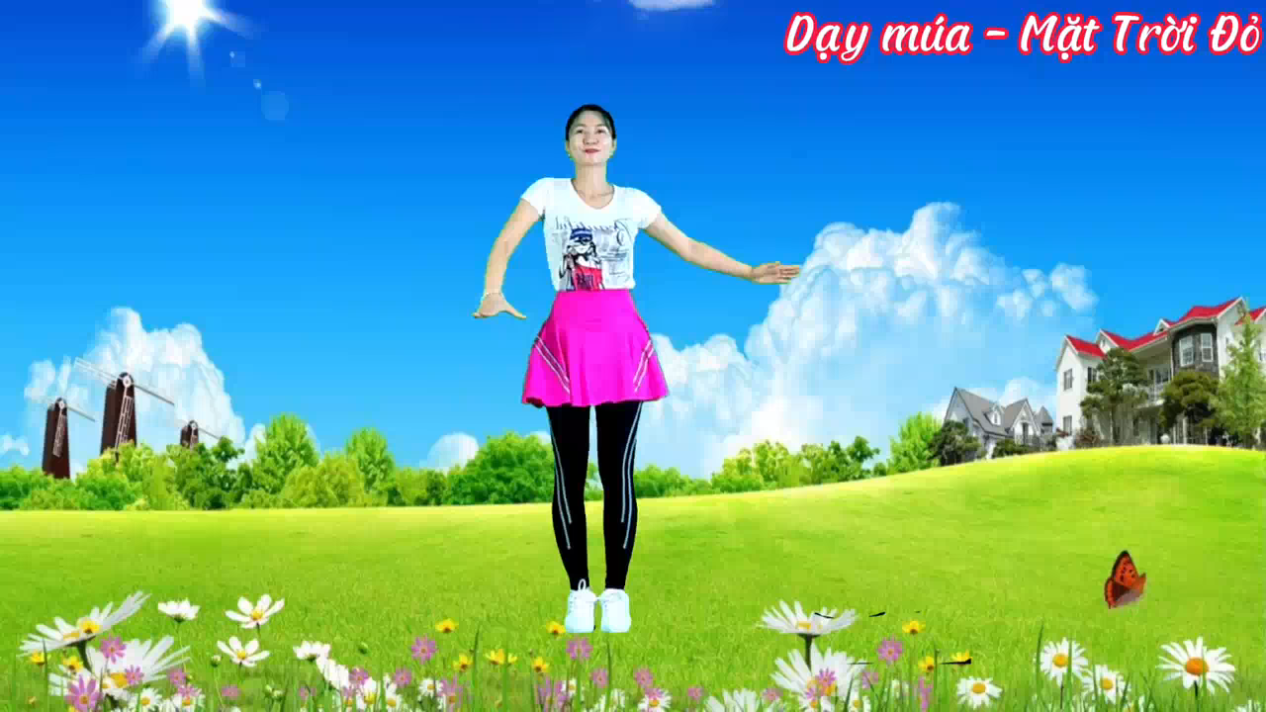

Slide 3
KHỞI ĐỘNG: trò chơi “ Mảnh ghép bí ẩn”
Vì sao vua cha không muốn cho các con gái ra trận?
Công chúa cả đàn và hát làm quân giặc quên chiến đấu, cùng hát hò nhảy múa. Công chúa út kể chuyện làm quân giặc nhớ nhà, nhớ quê hương. Coog chúa 2 vẽ ngựa, lương thực cung cấp cho quân giặc về nước.
Vì nhà vua cho rằng 3 nàng là phụ nữ yếu đuối, mảnh mai , không đánh giặc được.
1
Ba nàng công chúa đã trổ tài như thế nào để dẹp yên quân giặc?
2
Bạn rất may mắn.
Bằng tài năng của mình, ba nàng công chúa làm cho vương quốc sạch bóng giặc, các nước láng giềng và người dân sống chan hòa, thân ái.
3
4
Kết thúc câu chuyện gợi cho em suy nghĩ gì?
Notes:
Click vào mảnh nào thì mảnh đấy biến mất, sau mảnh tím chứa số là mảnh vàng câu hỏi

Slide 4
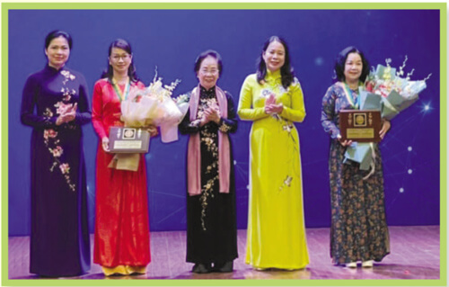
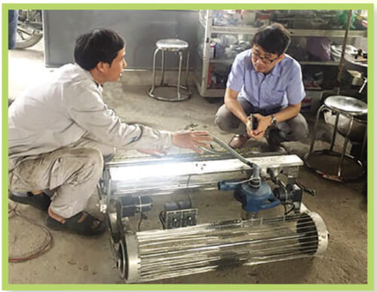

Slide 5
Thứ năm ngày 19 tháng 12 năm 2024
TIẾNG VIỆT
Bài đọc 4:
TÔN VINH SÁNG TẠO
Theo các báo Tuổi Trẻ, Thanh Niên

Slide 6
01
ĐỌC
THÀNH TIẾNG

Slide 7
TÔN VINH SÁNG TẠO
1. Giải thưởng sáng tạo
Giải thưởng Cô-va-lép-xcai-a được lập ra để tôn vinh những tập thể, cá nhân các nhà khoa học nữ có thành thích xuất sắc. Năm 2021, giải thưởng này đã được trao cho Giáo sư Nguyễn Thị Thanh Mai (Đại học Quốc gia Thành phố Hồ Chí Minh) về kết quả nghiên cứu một số sản phẩm thuốc từ dược liệu trong nước và Giáo sư Nguyễn Minh Thúy (trường Đại học Cần Thơ) về giải pháp lâu dài hỗ trợ nông dân tiêu thụ nông sản.
2. Phù thủy máy nông nghiệp
Trong thời gian đi lao động ở I-xra-ren, ông Phạm Văn Hát đã chế tạo thành công máy bón phân. Về nước, ông chế tạo và cải tiến hơn 30 loại máy móc phục vụ nông nghiệp như rô bốt gieo hạt, máy phun thuốc sâu, máy đánh luống, máy cày hai lưỡi,… Rô bốt gieo hạt của ông được xuất khẩu sang 14 nước. Ông đã được Chủ tịch Nước tặng thưởng Huân chương Lao động hạng Ba.
Theo Các báo Tuổi trẻ, Thanh Niên

Slide 8
Thứ năm ngày 19 tháng 12 năm 2024
TIẾNG VIỆT
Bài đọc 4: TÔN VINH SÁNG TẠO
Theo các báo Tuổi Trẻ, Thanh Niên
Luyện đọc
Tìm hiểu bài
- Cô-va-lép-xcai-a

Slide 9
Thứ năm ngày 19 tháng 12 năm 2024
TIẾNG VIỆT
Bài đọc 4: TÔN VINH SÁNG TẠO
Theo các báo Tuổi Trẻ, Thanh Niên
Luyện đọc
Tìm hiểu bài
- Cô-va-lép-xcai-a, gieo hạt

Slide 10
Thứ năm ngày 19 tháng 12 năm 2024
TIẾNG VIỆT
Bài đọc 4: TÔN VINH SÁNG TẠO Theo các báo Tuổi Trẻ, Thanh Niên
Luyện đọc
Tìm hiểu bài
- Cô-va-lép-xcai-a, gieo hạt.
- Huân chương

Slide 11
Luyện đọc câu dài:
Năm 2021, giải thưởng này đã được trao cho Giáo sư Nguyễn Thị Thanh Mai (Đại học Quốc gia Thành phố Hồ Chí Minh) về kết quả nghiên cứu một số sản phẩm thuốc từ dược liệu trong nước và Giáo sư Nguyễn Minh Thúy (trường Đại học Cần Thơ) về giải pháp lâu dài hỗ trợ nông dân tiêu thụ nông sản.

Slide 12
Luyện đọc câu dài:
Năm 2021,/ giải thưởng này/ đã được trao cho Giáo sư Nguyễn Thị Thanh Mai / (Đại học Quốc gia Thành phố Hồ Chí Minh) / về kết quả nghiên cứu một số sản phẩm thuốc từ dược liệu trong nước/ và Giáo sư Nguyễn Minh Thúy / (trường Đại học Cần Thơ) / về giải pháp lâu dài hỗ trợ nông dân tiêu thụ nông sản.//

Slide 13
Thứ năm ngày 19 tháng 12 năm 2024
TIẾNG VIỆT
Bài đọc 4: TÔN VINH SÁNG TẠO
Theo các báo Tuổi Trẻ, Thanh Niên
Luyện đọc
Tìm hiểu bài
Năm 2021,/ giải thưởng này/ đã được trao cho Giáo sư Nguyễn Thị Thanh Mai / (Đại học Quốc gia Thành phố Hồ Chí Minh) / về kết quả nghiên cứu một số sản phẩm thuốc từ dược liệu trong nước/ và Giáo sư Nguyễn Minh Thúy / (trường Đại học Cần Thơ) / về giải pháp lâu dài hỗ trợ nông dân tiêu thụ nông sản.//

Slide 14
02
ĐỌC HIỂU

Slide 15
ĐỌC HIỂU
THẢO LUẬN NHÓM
1. Giải thưởng Kô-va-lép-xcai-a được lập ra nhằm mục đích gì?
2. Giải thưởng Kô-va-lép-xcai-a được trao cho những ai, về thành tích gì?
3. Vì sao ông Phạm Văn Hát được gọi là " phù thủy máy nông nghiệp"?
4. Những sáng tạo nêu trong bài đọc thể hiện điều gì về người Việt Nam?

Slide 16
ĐỌC HIỂU
Câu 1: Giải thưởng Kô-va-lép-xcai-a được lập ra nhằm mục đích gì?
Đáp án: Giải thường Kô-va-lép-xcai-a được lập ra nhằm mục đích:
tôn vinh những tập thể, cá nhân các nhà khoa học nữ có thành tích xuất sắc.

Slide 17
ĐỌC HIỂU
Câu 2: Giải thưởng Kô-va-lép-xcai-a được trao cho những ai, về thành tích gì?
Đáp án: Năm 2021, giải thưởng này đã được trao cho Giáo sư Nguyễn Thị Thanh Mai (Đại học Quốc gia Thành phố Hồ Chí Minh) về kết quả nghiên cứu một số sản phẩm thuốc từ dược liệu trong nước và Giáo sư Nguyễn Minh Thúy (trường Đại học Cần Thơ) về giải pháp lâu dài hỗ trợ nông dân tiêu thụ nông sản.

Slide 18
ĐỌC HIỂU
Câu 3: Vì sao ông Phạm Văn Hát được gọi là "phù thủy máy nông nghiệp"?
Đáp án
Ông Phạm Văn Hát được gọi là "phù thủy máy nông nghiệp" vì ông chế tạo và cải tiến hơn 30 loại máy móc phục vụ nông nghiệp; rô bốt gieo hạt của ông được xuất khẩu sang 14 nước.

Slide 19
ĐỌC HIỂU
Câu 4: Những sáng tạo nêu trong bài đọc thể hiện điều gì về người Việt Nam?
Đáp án
Người Việt Nam rất sáng tạo. Trong mọi lĩnh vực, mọi nghành nghề vô bờ, nhiều người đã tìm tòi, tạo ra những sản phẩm hữu ích phục vụ đời sống.

Slide 20
Thứ năm ngày 19 tháng 12 năm 2024
TIẾNG VIỆT
Bài đọc 4: TÔN VINH SÁNG TẠO
Theo các báo Tuổi Trẻ, Thanh Niên
Nội dung bài:
Người Việt Nam rất thông minh, sáng tạo, một số người có sáng chế độc đáo phục vụ đời sống, làm rạng danh đất Việt.

Slide 21
03
ĐỌC
NÂNG CAO

Slide 22
TÔN VINH SÁNG TẠO
1. Giải thưởng sáng tạo
Giải thưởng Cô-va-lép-xcai-a được lập ra để tôn vinh những tập thể, cá nhân các nhà khoa học nữ có thành thích xuất sắc. Năm 2021, giải thưởng này đã được trao cho Giáo sư Nguyễn Thị Thanh Mai (Đại học Quốc gia Thành phố Hồ Chí Minh) về kết quả nghiên cứu một số sản phẩm thuốc từ dược liệu trong nước và Giáo sư Nguyễn Minh Thúy (trường Đại học Cần Thơ) về giải pháp lâu dài hỗ trợ nông dân tiêu thụ nông sản.
2. Phù thủy máy nông nghiệp
Trong thời gian đi lao động ở I-xra-ren, ông Phạm Văn Hát đã chế tạo thành công máy bón phân. Về nước, ông chế tạo và cải tiến hơn 30 loại máy móc phục vụ nông nghiệp như rô bốt gieo hạt, máy phun thuốc sâu, máy đánh luống, máy cày hai lưỡi,… Rô bốt gieo hạt của ông được xuất khẩu sang 14 nước. Ông đã được Chủ tịch Nước tặng thưởng Huân chương Lao động hạng Ba.
Theo Các báo Tuổi trẻ, Thanh Niên

Slide 23








VÒNG QUAY
MAY MẮN
2
2
1
1
1
1
2
2
QUAY

Slide 24
+ Hãy kể tên một số sáng chế của ông Hát.
+ Theo bạn, nội dung của câu chuyện là gì?

Slide 25






CHÀO QUÝ THẦY CÔ VÀ CÁC EM !

